Slide 1
Lesson Creator
Выполнили: Шамраев Владислав
Ковалёв Дмитрий

Slide 2
Введение
Цель данного проекта – реализовать сайт на котором можно создавать свои урок при помощи sqlalchemy и flask. На сайте можно создавать уроки, добавлять их в избранное, смотреть созданные уроки и аккаунты других пользователей.
Каждый пользователь может создать свой аккаунт, в котором будут сохранятся созданные и добавленные им в избранное уроки.

Slide 3
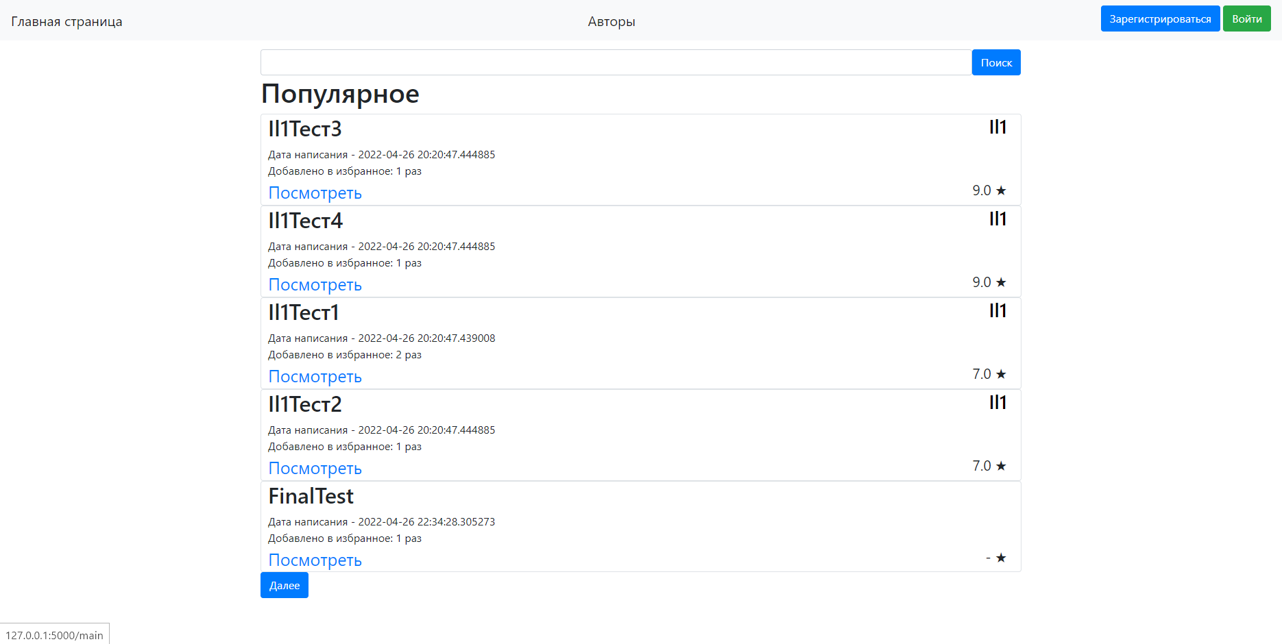
Главная страница
При запуске программы и переходе по ссылке, вы перейдёте на главную страницу сайта. На ней находятся уроки, отсортированные по оценке и количеству добавлений в избранное.

Slide 4
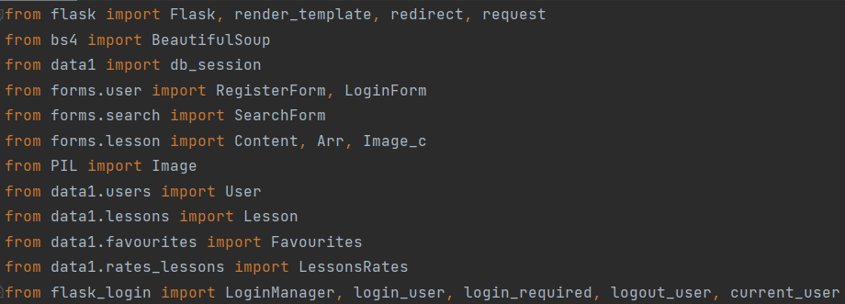
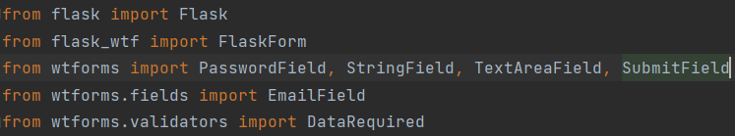
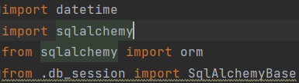
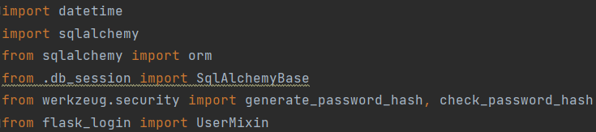
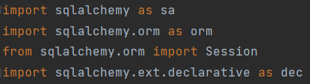


Используемые модули

Slide 5
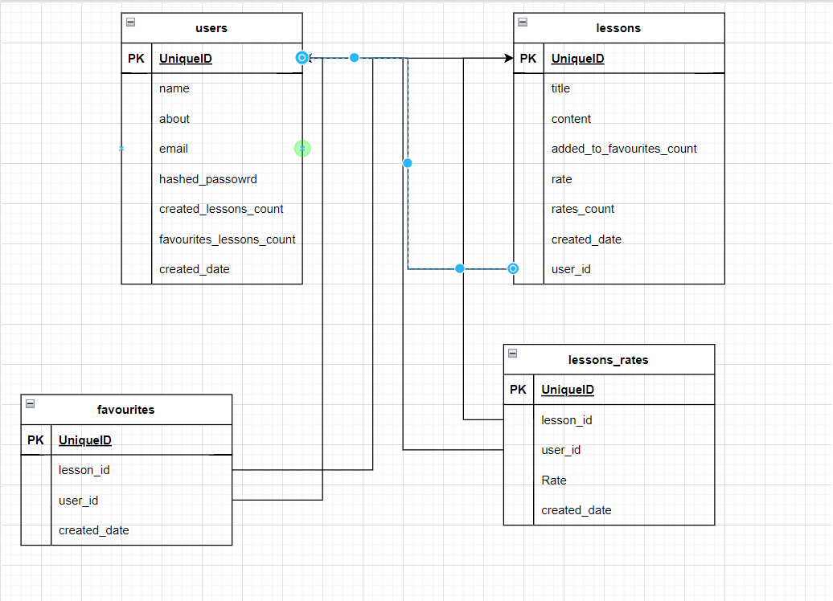
База данных
В базе данных хранятся данные аккаунтов и созданные уроки оценки и добавления в избранное.

Slide 6
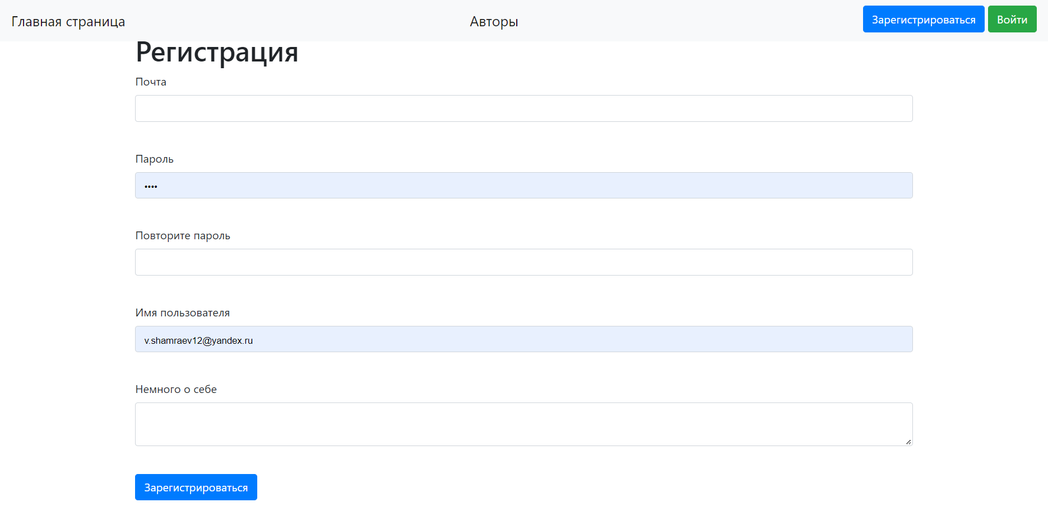
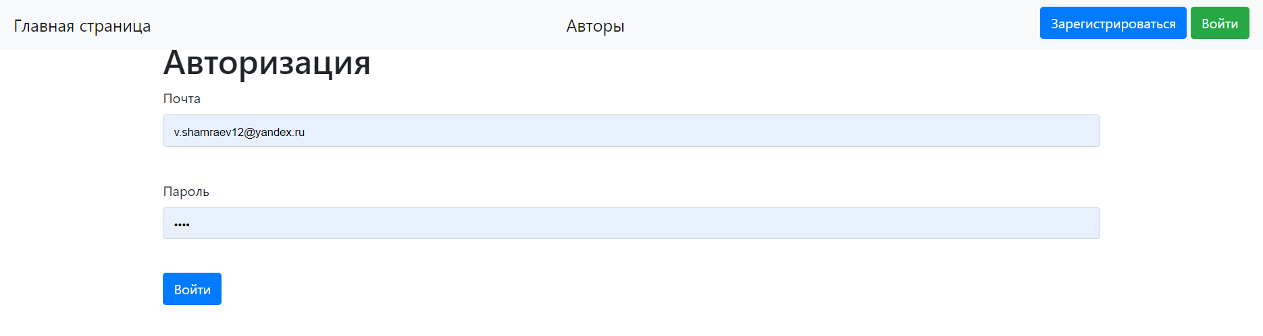
Аккаунты
Чтобы добавить урок в избранное, оценить его или создать собственный необходимо войти в аккаунт

Slide 7
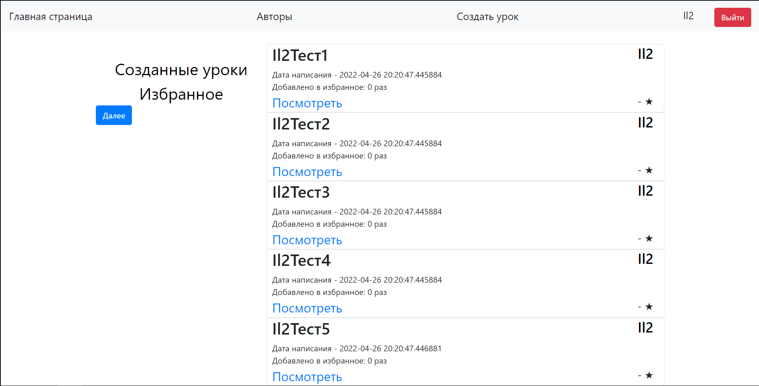
Профиль
В профиле вы можете посмотреть созданные уроки и добавленные в избранное, как у себя, так и у других пользователей.

Slide 8
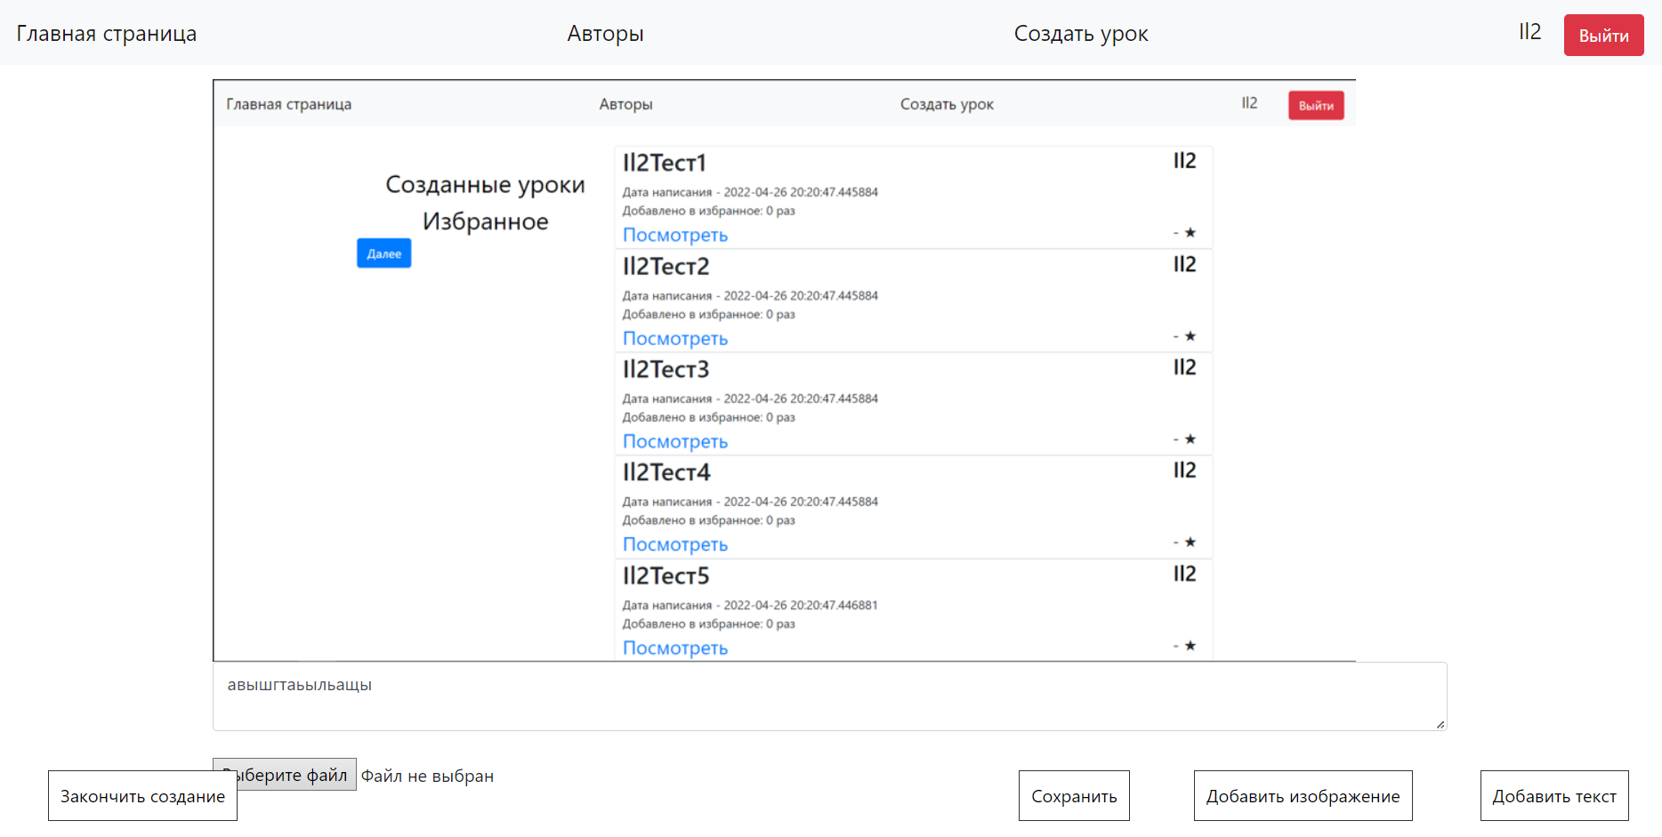
Создание урока
На странице создания урока вы можете добавить текст или изображение. При добавлении изображения появиться кнопка, нажав на которую, вы сможете выбрать изображение на своё устройстве. После нажатия на “завершить создание” урок будет сохранён и выложен.

Slide 9
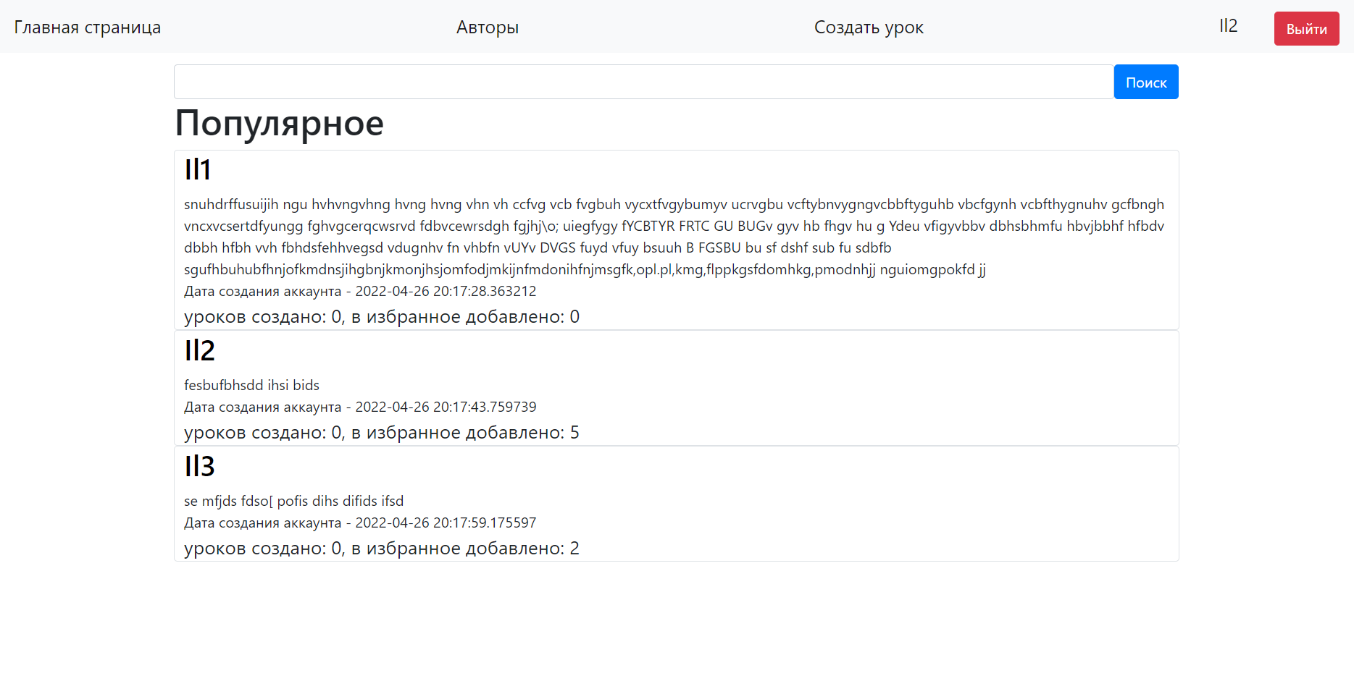
авторы
Помимо уроков вы также можете искать авторов, нажав на кнопку “авторы” в меню сверху.

Slide 10
Заключение
При помощи flask и sqlalchemy мне удалось создать сайт на python.
Спасибо за внимание

